Slide 1
İSTANBUL
İL MİLLÎ EĞİTİM MÜDÜRLÜĞÜ
BİLSEM SÜRECİ VE TANITIMI
VELİ BİLGİLENDİRME SUNUMU
2021-2022

Slide 2
BİLSEM NEDİR?
Bilsem Bilim ve Sanat Merkezlerinin kısaltılmış ismidir. ismidir. İlkokullarda (1., 2., 3. ve 4. sınıflar) sınavla tespit edilen özel yetenekli öğrencilerin örgün eğitim kurumlarındaki eğitimlerini aksatmayacak şekilde bireysel yeteneklerinin farkında olmalarını sağlamak ve sahip oldukları kapasitelerini geliştirerek üst düzeyde kullanmalarını sağlamak amacıyla devlete bağlı olarak açılmış olan özel eğitim kurumlarıdır.
Türkiye'nin her ilinde BİLSEM bulunmaktadır.

Slide 3
Özel Yetenek Nedir?
Özel yetenekli öğrenciler; zeka, yaratıcılık, sanat, spor, liderlik kapasitesi veya özel akademik alanlarda akranlarına göre yüksek düzeyde performans gösteren bireyler olarak tanımlanmaktadır.
Özel yetenekli öğrencilerin çeşitli konular üzerindeki;
İlgileri, yetenekleri ve motivasyonları,
Bilişsel yeterlilikleri,
Hazırbulunuşlukları,
Öğrenme şekilleri ve hızları,
Olaylara yaklaşımları ve bakış açıları akranlarından farklıdır.

Slide 4
Özel Yetenekli Öğrencilerin Genel Bilişsel Özellikleri
Güçlü bir hafıza
Üstün kavrayış
Çeşitli alanlara ilgi duyma
Yüksek merak
İleri dil ve sözel gelişim
Bilgiyi işlemede alışılmadık derecede yüksek kapasite
Çabuk ve esnek düşünebilme
Sıra dışı bağlantılar kurma
Birçok özgün fikir üretme ve çözümler bulma
Kendinin ve başkalarının olaylara yaklaşım açısını değerlendirebilme
İlgi alanlarında uzun süreli dikkat ve yoğunlaşma
Üstün analiz, değerlendirme ve sentez becerisi
Yüksek motivasyon
İçten denetimli olma
Mükemmeliyetçilik

Slide 5
Özel Yetenekli Öğrencilerin Genel Bilişsel Özellikleri
Güçlü bir hafıza
Üstün kavrayış
Çeşitli alanlara ilgi duyma
Yüksek merak
İleri dil ve sözel gelişim
Bilgiyi işlemede alışılmadık derecede yüksek kapasite
Çabuk ve esnek düşünebilme
Sıra dışı bağlantılar kurma
Birçok özgün fikir üretme ve çözümler bulma
Kendinin ve başkalarının olaylara yaklaşım açısını değerlendirebilme
İlgi alanlarında uzun süreli dikkat ve yoğunlaşma
Üstün analiz, değerlendirme ve sentez becerisi
Yüksek motivasyon
İçten denetimli olma
Mükemmeliyetçilik

Slide 6
Parlak Öğrenci
Özel Yetenekli Öğrenci
Yanıtları bilir.
İlgilidir.
Çok çalışır.
İyi ezberler.
Doğru olarak kopya eder.
Teknikçidir.
Bilgileri emer.
Üst grubu oluşturur.
Sorular sorar.
Aşırı meraklıdır.
Az çalışır, ama başarabilir.
İyi tahmincidir.
Yeni bir desen yaratır.
İcatçıdır.
Bilgilerle oynar.
Grubun ötesindedir.

Slide 7
Özel Yetenekli Öğrenciler
Özel yetenekli öğrencilerden mutlak bir akademik başarı beklenemez. Başarısız öğrenci profili çizebilirler ya da yalnızca bir alanda yüksek performans gösterirken diğer alanlarda ortalama / ortalama altı performans sergileyebilirler.
(Yönlendirmelerde akademik yönden zayıf ama farklı zeka türü özellikleri gösteren öğrencileri de göz önünde bulundurmayı unutmayalım.)

Slide 8
Yapılacak olan toplantılarda;
Özel yetenekli öğrenciler ve genel özellikleri,
Zeka, başarı, özel yetenek kavramları arasındaki farklılıklar,
BİLSEM hakkında genel bilgiler, BİLSEM’ deki eğitim süreci,
BİLSEM seçme sürecinin bir başarı testi olmaması; dolayısıyla öğrenciye sınav stresinin yüklenmemesi gerektiği bilgileri önemle anlatılmalıdır.

Slide 9
Bilim Sanat Merkezleri Hakkında Genel Bilgi
İlk, orta ve lise çağındaki genel zihinsel yetenek, resim ya da müzik alanlarında yetenekli olan özel yetenekli öğrencilerin örgün eğitim kurumlarındaki eğitimlerini aksatmayacak şekilde; bireysel yeteneklerinin farkına varmalarını, geliştirmelerini ve yeteneklerini en üst düzeye çıkarabilmelerini sağlamak amacıyla eğitim veren özel eğitim kurumlarıdır.

Slide 10
Bilim Sanat Merkezleri Hakkında Genel Bilgi
DÜZEY:
Öğrenci kabulü: 1. 2. 3. ve 4. sınıflar
Bu düzeyde kuruma kabul edilen öğrenciler liseden mezun olana dek yetenek alanları doğrultusunda farklılaştırılmış eğitim almaya hak kazanırlar.
EĞİTİM PROGRAMLARI:
Uyum programı
Destek eğitimi
Bireysel yetenekleri fark ettirme programı
Özel yetenekleri geliştirme ve proje üretimi / yönetimi çalışmaları

Slide 11
İSTANBUL'DA BULUNAN
BİLİM VE SANAT MERKEZLERİ
Ataşehir İstanbul Fuat Sezgin Bilim ve Sanat Merkezi
Avcılar Bilim ve Sanat Merkezi
Bağcılar Bilim ve Sanat Merkezi
Bahçelievler İTO Bilim ve Sanat Merkezi
Başakşehir Bilim ve Sanat Merkezi
Bayrampaşa Bilim ve Sanat Merkezi
Beşiktaş Bilim ve Sanat Merkezi
Esenler Bilim ve Sanat Merkezi
Esenyurt Bilim ve Sanat Merkezi
Fatih İslam Seçen Bilim ve Sanat Merkezi
Kadıköy Bilim ve Sanat Merkezi
Kartal Bilim ve Sanat Merkezi
Küçükçekmece Bilim ve Sanat Merkezi
Maltepe Kadir Has Bilim ve Sanat Merkezi
Pendik Bilim ve Sanat Merkezi
Şişli Bilim ve Sanat Merkezi
Ümraniye Bilim ve Sanat Merkezi
Üsküdar Ahmet Yüksek Özemre Bilim ve Sanat Merkezi
Zeytinburnu Şehitler Bilim ve Sanat Merkezi

Slide 12
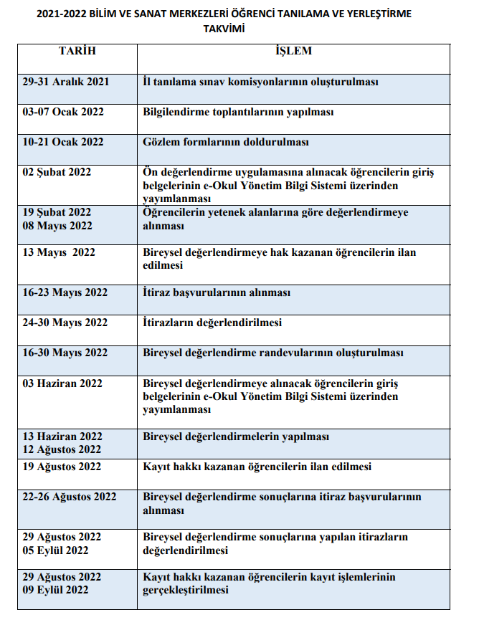
ÖN DEĞERLENDİRME TARİHLERİ
19 ŞUBAT 2022-
08 MAYIS 2022
BİREYSEL DEĞERLENDİRME
TARİHLERİ
13 HAZİRAN 2022 -
12 AĞUSTOS 2022

Slide 13
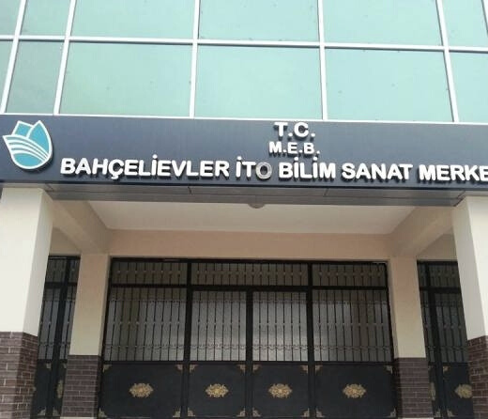
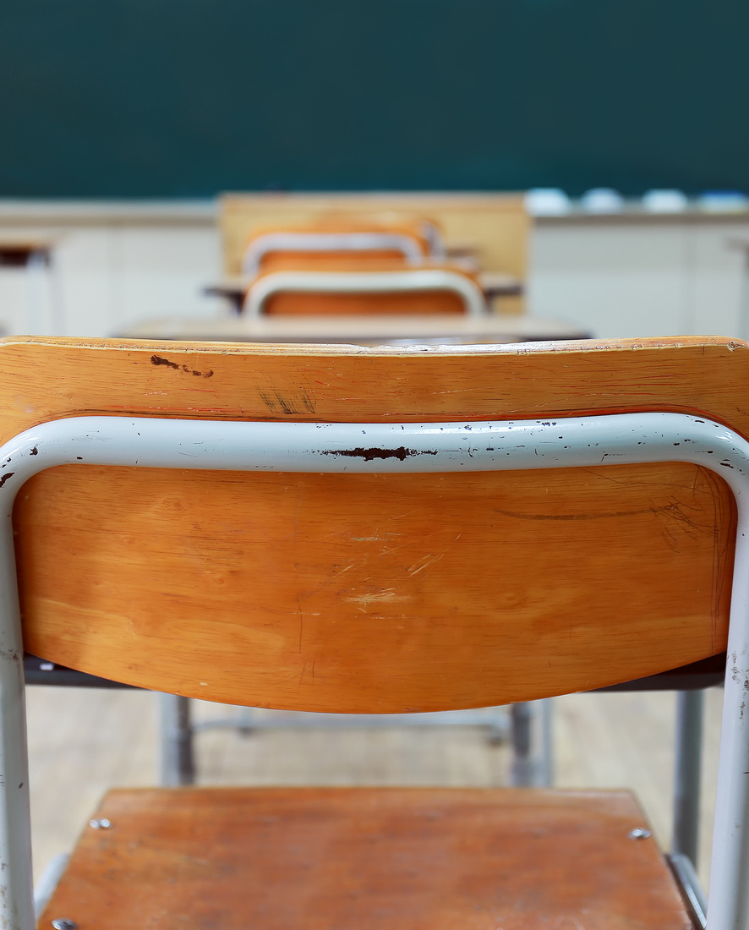
BİLSEM SÜRECİ
Öğrenci tanılama işlemleri, 1, 2, 3 ve 4. sınıf seviyelerinde sınıf öğretmenleri tarafından yetenek alanı/alanlarında aday gösterilecek öğrenciler için kılavuz takvimi doğrultusunda gerçekleştirilecektir.
Bir öğrenci en fazla iki yetenek alanından aday gösterilebilecektir
Özel eğitim ihtiyacı olan öğrencilerden, “total görme engelli” olup durumlarını Sağlık Bakanlığı’nın rapor vermeye yetkili hastanelerinden alınan sağlık kurulu raporları ile belgeleyenler dışında aday gösterilmiş öğrencilerin tamamı ön değerlendirme sürecine katılacaklardır

Slide 14
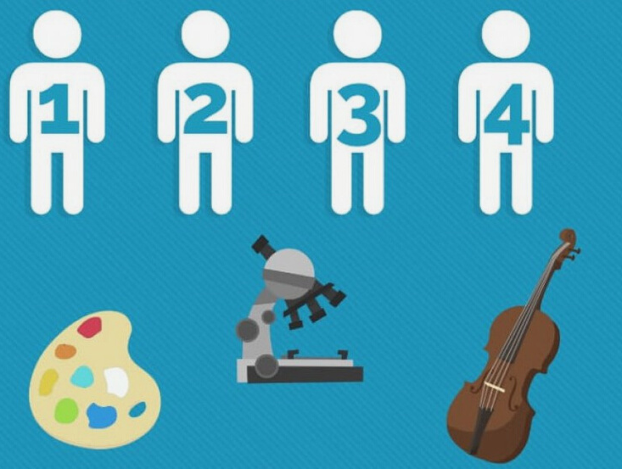
ÖN DEĞERLENDİRME UYGULAMA ESASLARI
Ön değerlendirme uygulamaları genel zihinsel yetenek alanı için il tanılama sınav komisyonları tarafından belirlenen uygulama merkezlerinde, resim ve müzik yetenek alanları için ise öğrencilerin kayıtlı bulundukları okullarda 19 Şubat-08 Mayıs 2022 tarihleri arasında yapılacaktır.
Uygulamaya girecek öğrencilerin randevuları, il tanılama sınav komisyonlarınca MEBBİS/BİLSEM İşlemleri Modülü üzerinden verilecektir.
Öğretmen ve öğrencilerin uygulamaya çağrı cihazı, telsiz, radyo, cep telefonu gibi haberleşme araçları ile veri bank, dizüstü bilgisayar, el bilgisayarı, cep bilgisayarı, saat dışında fonksiyonu bulunan saat vb. her türlü bilgisayar özelliği olan, özel elektronik donanımlı aletler, hesap makinesi, fotoğraf makinesi, kamera vb. cihazlarla gelmeleri yasaktır.
Genel zihinsel yetenek alanı ön değerlendirme uygulamaları cumartesi/ pazar günleri ve her gün için 5 (beş) oturum şeklinde yapılacaktır.

Slide 15
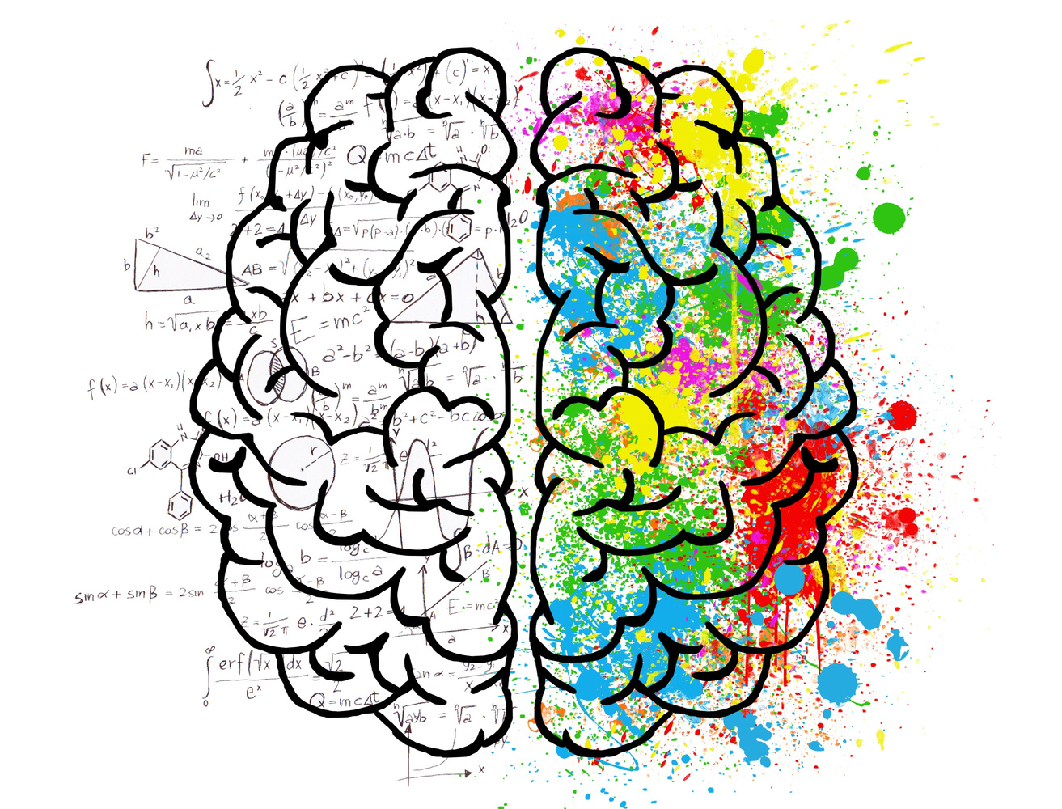
ÖN DEĞERLENDİRME UYGULAMA ESASLARI
Ön değerlendirme uygulamalarında Bakanlıkça belirlenen ölçme araçları kullanılacaktır. Uygulamalara ilişkin usul ve esaslar ile ilgili ayrıca bilgilendirme yapılacaktır.
Resim ve müzik yetenek alanları ön değerlendirme uygulamaları sınıf öğretmenleri tarafından yürütülecektir.
Ön değerlendirme uygulamasına girecek öğrencilerin “Uygulama Giriş Belgeleri” 02 Şubat 2022 tarihinde e-Okul Yönetim Bilgi Sistemi /İlkokul Ortaokul Kurum İşlemleri/Sınav İşlemleri Modülü’nde yayımlanacak olup fotoğraflı giriş belgeleri okul müdürlükleri tarafından onaylanarak öğrenci velilerine imza karşılığında teslim edilecektir.

Slide 16
BİREYSEL DEĞERLENDİRME UYGULAMA ESASLARI
Ön değerlendirme uygulamaları tamamlandıktan sonra yetenek alanlarına göre Bakanlık tarafından belirlenecek puanı geçen öğrenciler yetenek alanlarına göre bireysel değerlendirmeye alınacaktır. Bireysel değerlendirme uygulamaları sonucunda Bakanlık tarafından yetenek alanlarına göre belirlenecek olan puanı geçen öğrenciler bilim ve sanat merkezine kayıt hakkı kazanacaktır
MEBBİS/BİLSEM Modülü /Bireysel Değerlendirme İşlemleri ekranı üzerinden verilen randevu bilgilerinin yer aldığı fotoğraflı giriş belgeleri okul müdürlüklerince 03 Haziran 2022 tarihinden itibaren e-Okul Yönetim Bilgi Sistemi/ İlkokul Ortaokul Kurum İşlemleri/ Sınav İşlemleri Modülünde yazdırılarak öğrenci velilerine imza karşılığında teslim edilecektir.
Uygulama giriş belgelerinin yayımlandığının duyurulma sorumluluğu okul müdürlüklerine, imza karşılığı teslim alınma sorumluluğu ise öğrenci velilerine aittir. Belgelerin imza karşılığı teslimi zorunlu olup bu durum dışında yapılan uygulamaların sorumluluğu okul müdürlüklerine aittir.

Slide 17
Öğretmen ve öğrencilerin uygulamaya çağrı cihazı, telsiz, radyo, cep telefonu gibi haberleşme araçları ile veri bank, dizüstü bilgisayar, el bilgisayarı, cep bilgisayarı, saat dışında fonksiyonu bulunan saat vb. her türlü bilgisayar özelliği olan, özel elektronik donanımlı aletler, hesap makinesi, fotoğraf makinesi, kamera vb. cihazlarla gelmeleri yasaktır.
Bireysel değerlendirmelerde Bakanlıkça belirlenen zekâ ölçeği/ ölçekleri kullanılacaktır.
Resim ve müzik yetenek alanlarında değerlendirmeye alınacak öğrenciler giriş belgelerinde belirtilen saatten 30 dakika önce; genel zihinsel yetenek alanında uygulamaya alınacak öğrenciler ise giriş belgelerinde yer alan saatte uygulama merkezlerinde hazır bulunacaklardır. Öğrenciler giriş belgelerindeki randevu saatinden en fazla 15 (on beş) dakikaya kadar olan gecikmelerde değerlendirmeye alınacak olup bu sürenin aşılmasından sonra değerlendirmeye alınmayacaklardır.
BİREYSEL DEĞERLENDİRME UYGULAMA ESASLARI

Slide 18
RESİM YETENEK ALANINDA BİREYSEL DEĞERLENDİRME
Değerlendirmeler Bakanlıkça belirlenen ölçütler doğrultusunda yapılacaktır.
Değerlendirmeler 2 (iki) oturumdan oluşacak ve her 1 (bir) oturum 40 (kırk) dakika sürecektir.
Öğrenci randevuları takvimde öngörülen tarih aralığında Merkez Tanılama Sınav Komisyonunun belirleyeceği değerlendirme tarihleri için de oluşturulacaktır.

Slide 19
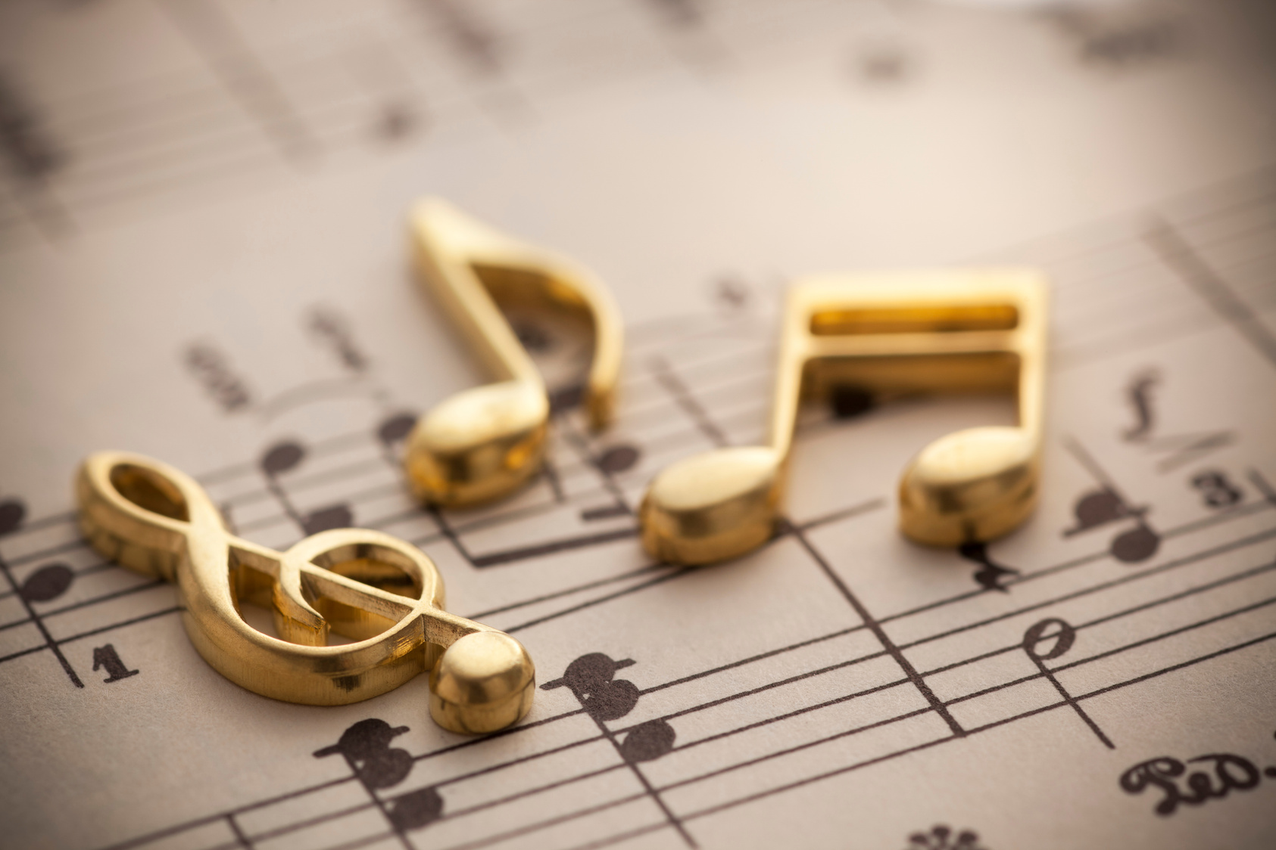
MÜZİK YETENEK ALANINDA BİREYSEL DEĞERLENDİRME
Öğrencilerin randevuları; takvimde öngörülen tarih aralığında, resmi tatillerin dışında, randevu verilmeyen gün bırakılmaksızın oluşturulacaktır.
Değerlendirmeler her gün için 4 (dört) oturum şeklinde gerçekleştirilecektir.
Değerlendirmeler Bakanlıkça belirlenen ölçütler doğrultusunda yapılacaktır.

Slide 20
İtirazlar, ön değerlendirme ve bireysel değerlendirme sonuçlarının https://meb.gov.tr adresinden yayımlanmasından itibaren 5 (beş) iş günü içinde il tanılama sınav komisyonlarına yapılacaktır.
Ön değerlendirme ve bireysel değerlendirme sonuçlarına yapılacak itirazlar il tanılama sınav komisyonlarınca değerlendirilecektir.
Yapılan ön değerlendirme ve bireysel değerlendirme içeriklerine ilişkin herhangi bir belge yayımlanmayacak ve paylaşılmayacaktır.
Faks ve e- posta yolu ile yapılan itirazlar dikkate alınmayacaktır.
Bireysel değerlendirme sonuçları için; il tanılama
sınav komisyonlarınca itiraz başvurularına ait
materyallerin birer sureti, uygulama merkezlerinden
talep edilecektir. Uygulama merkezleri, söz konusu
materyallerin kapalı zarf içerisinde gizlilik ve
güvenliğini sağlayarak; asılları kendilerinde kalmak
kaydı ile il tanılama sınav komisyonlarına
gönderecektir.
İTİRAZLAR

Slide 21
istanbul.meb.gov.tr
Twitter
/istanbulilmem
Facebook
/istanbulilmem
Instagram
/istanbulilmem
ISTANBUL IL MILLI EĞITIM MÜDÜRLÜĞÜ

